Slide 1
«Индивидуальная программа развития одарённого ребёнка по русскому языку и литературе
(практическая работа)
Клочнева О.Е., учитель русского языка и литературы
МБОУ ООШ № 53 г. Бикина

Slide 2
СОДЕРЖАНИЕ
Наименование проекта – «Индивидуальная программа развития одарённого ребёнка по русскому языку и литературе на 2019-2024 уч. год»
Данные автора проекта – Клочнева О.Е., учитель русского языка и литературы МБОУ ООШ № 53 г. Бикина

Slide 3
ПОЯСНИТЕЛЬНАЯ ЗАПИСКА
Приоритетный национальный проект «Образование», национально-образовательная инициатива «Наша новая школа» предусматривают мероприятия по государственной поддержке способной и талантливой молодёжи, что актуализирует проблему методического сопровождения деятельности педагогов, работающих со способными и одарёнными детьми в условиях общеобразовательной школы. Анализ результатов предметных олимпиад на муниципальном, региональном уровнях показал необходимость в разработке программы по работе с одаренными детьми в области филологии.
Каждый человек единственный и неповторимый в своей индивидуальности. Индивидуальность-это неповторимое своеобразие отдельного человека, совокупность только ему присущих особенностей. К индивидуальным особенностям относится своеобразие ощущений, восприятия, мышления, памяти, воображения, особенности интересов, склонностей, способностей, темперамента, характера личности. Их конкретное сочетание создает уникальную целостную структуру переживающего и действующего индивида. Считается, что воспитание должно максимально опираться на индивидуальность. Индивидуальный подход в воспитании опирается на глубокие знания черт личности и его жизни.
Программа способствует интеллектуальному, творческому, эмоциональному развитию школьников, формирует навыки исследовательской деятельности, предполагает использование методов активного обучения; формирует у учащихся высокую гражданскую позицию; способствует воспитанию речевой культуры школьников.

Slide 4
ЦЕЛИ И ЗАДАЧИ:
Новизна программы определяется переходом от информационного к деятельностному подходу, у учащейся формируются предметные, коммуникативные компетентности.
Целью программы является: создание системы условий, направленных на поддержку и развитие одарённого ребёнка.
Задачи:
Оказать педагогическую поддержку.
Стимулировать интеллектуальное развитие обучающейся.
Создать условия, обеспечивающие развитие системы исследовательской и проектной деятельности обучающейся в целях повышения эффективности образовательной деятельности в области филологической направленности.
Обеспечить участие в предметных олимпиадах по русскому языку и литературе всех уровней.
Обеспечить участие в различных творческих конкурсах по русскому языку и литературе.

Slide 5
СРОКИ РЕАЛИЗАЦИИ:
1-й этап Проектный (январь – июнь 2019 г.)
2-й этап Практический, реализационный (2020 - 2022 г.)
3-й этап Аналитический (2023 – 2024 г.)

Slide 6
УЧАСТНИКИ ПРОЕКТА:
Учителя русского языка и литературы
Классный руководитель
Педагог-психолог
Зам. директора по метод. работе
Учащиеся
Родители

Slide 7
ОЖИДАЕМЫЕ РЕЗУЛЬТАТЫ:
Реализация Проекта позволит:
создать систему работы с одарёнными детьми;
увеличить число детей с интеллектуальной и творческой одарённостью;
расширить диапазон мероприятий для раскрытия творческих способностей обучающихся;
повысить уровень педагогической поддержки в отношении педагог - одарённый ребёнок;
положительное изменение качественных характеристик участия учеников в предметных олимпиадах и НПК, интеллектуальных конкурсах;
рост численности обучающихся и принимающих участие в олимпиадном движении, исследовательской деятельности
формирование банка технологий и программ для работы с одаренными детьми.
повысить ожидаемый результат нетрадиционной оценки успехов обучающихся на конкурсной основе разных уровней (олимпиад, игр, проектной деятельности, программ, защиты учебно-исследовательских работ, творческих конкурсов, спортивных соревнований и т.п.);
способствовать успешной социализации в обществе, разработке и реализации индивидуальных образовательных маршрутов с учётом профессионального самоопределения по окончании школы;
разработать и апробировать новые образовательные технологии для работы с одаренными детьми.

Slide 8
МЕТОДЫ И ФОРМЫ РАБОТЫ:
При реализации направлений программы применяются различные формы и методы.
Методы работы предусматривают активное включение в процесс познавательной деятельности учащейся. Это исследовательский, эвристический, проблемный, частично-поисковый и др.
Формы контроля в ходе занятий курса могут быть различные: кроссворды, викторины, творческие проекты, презентации, сочинения, чтение наизусть и другие.
Основные направления программы:
Реализация настоящей программы предполагает комплекс мероприятий:
1) подготовка к участию в предметных олимпиадах по русскому языку и литературе;
2) исследовательская и проектная деятельность учащихся в области филологии и литературоведении;
3) интеллектуальные и творческие конкурсы.

Slide 9
МАТЕРИАЛЬНО-ТЕХНИЧЕСКОЕ ОБЕСПЕЧЕНИЕ
автоматизированное рабочее место учителя-предметника;
программное обеспечение, в том числе электронные образовательные ресурсы;
оргтехническое оборудование.

Slide 10
ОРГАНИЗАЦИЯ РАБОТЫ:
Этап 1 – диагностический.(2019 – 2020) Цель – углубленное психолого-педагогическое изучение ребенка, выявление его индивидуальных особенностей.
Использованная методика | Сроки | Ответственный
Методика «Карта одаренности» (на основе методики Хаана и Кафа). Цель диагностирования: оценит степень выраженности у ребенка различных видов одаренности. | 1-2 неделя сентября 2019 г. | школьный педагог - психолог
Опросник Г.А. Карповой «Учебная мотивация». Цель: определить характер и наличие учебной мотивации. | 1-2 неделя сентября 2019 г. | классный руководитель
Методика Климова И.И. «Карта интересов» | 3-4 неделя сентября 2019 г. | школьный педагог - психолог
Опросник Айзенка. Личностные особенности. | 3-4 неделя сентября 2019 г. | школьный педагог - психолог
Тест на определение уровня школьной тревожности. Автор - Филлипс. | 3-4 неделя ноября 2021 г. | школьный педагог - психолог
Социометрия. Автор - Дж. Морено. | 3-4 неделя декабря 2019 г. | школьный педагог - психолог

Slide 11
Разработка индивидуального учебного плана, программы, маршрута
1 | Разработка индивидуального маршрута одаренного ребенка. | 1неделя октября 2019 г. | учитель-предметник
2 | Составление индивидуального учебного плана по предметам: русский язык, литература. | 1 неделя октября | учитель-предметник
3 | Выбор темы исследовательской работы по русскому языку | 2 неделя октября | учитель-предметник
4 | Составление плана учеником для учета желаний ребенка. | 2 неделя октября | Педагог-психолог
5 | Беседа с родителями. Цель: учет социального заказа родителей. | 2 неделя октября | классный руководитель
Прогнозирование - индивидуальный учебный план – «Я выбираю предметы для изучения»
Предмет | Причина выбора | Форма работы | Ожидаемые результаты
Русский язык | 1.Результативное участие во Всероссийских и международных дистанционных и онлайн-олимпиадах и чемпионатах 2.Выраженный интерес к предмету | Индивидуальные и дистанционные консультации | 1.Результативное участие в городском этапе Всероссийской олимпиады 2. Результативное участие в региональном этапе Всероссийской олимпиады
Литература | 1.Результативное участие во Всероссийских и международных дистанционных и онлайн-олимпиадах и чемпионатах. 2.Победа и участие в конкурсах чтецов, сочинений 3.Выраженный интерес к предмету | Индивидуальные и дистанционные консультации. | 1. Результативное участие в муниципальном этапе Всероссийской олимпиады школьника

Slide 12
«Интеграция с другими специалистами»
Составление карты познавательной деятельности ребенка психологом, классным руководителем, руководителем МАОУ и учителями - предметниками. | Сентябрь 2019 г. | Карта познавательной деятельности ребенка
2 этап – практический (2021 – 2023 гг)
Разработка индивидуального образовательного маршрута педагогом - предметником |  | октябрь |  | Индивидуальный образовательный маршрут
Прохождение тестов, предметных олимпиад (внутришкольные, муниципальные) |  | октябрь |  | Расписание посещений занятий,
Диагностирование, рефлексия школьным психологом руководителем МАОУ, педагогом |  | ежемесячно |  | Карта наблюдений, рекомендации учителями – предметниками
Беседа с родителями о здоровье ребенка, об эмоциональном состоянии. Классный руководитель |  | ежемесячно |  | Карта наблюдений за состоянием здоровья ребенка, приложение №5
Проектирование – индивидуальная образовательная программа – «Я составляю программу образовательной деятельности»
Планирование | Мероприятия |  | Результат
Подготовка к участию на школьном, муниципальном и краевом этапе Всероссийской олимпиады по русскому языку и литературе | 1. Индивидуальные консультации учителей – предметников. 2. Индивидуальная работа. 3. Посещение занятий школьного кружка «С лингвистикой на «ты». 4. Участие в конкурсах чтецов «Живое слово». |  | 1.Школьный этап Всероссийской олимпиады по русскому языку – 1 место(2019, 2020), по литературе – 1 место (2021) 2.Муниципальный этап Всероссийской олимпиады по русскому языку – 3. Краевой этап Всероссийской олимпиады по русскому языку –4. Конкурс чтецов (школьный этап) – 1 место.

Slide 13
Подготовка к участию в дистанционных олимпиадах, заочных чемпионатах и конкурсах по русскому языку, литературе | 1. Индивидуальные консультации учителей – предметников. 2. Индивидуальная работа. 3. Посещение занятий школьного кружка «С лингвистикой на «ты». 4. Участие в конкурсах чтецов | 1.Всероссийский «Молодёжный чемпионат по русскому языку и языкознанию», лауреат 2. Всероссийский «Молодёжный чемпионат по литературе», лауреат 3. Всероссийский «Молодёжный филологический чемпионат», лауреат
Подготовка к участию в районной научно-практической конференции по русскому языку | 1. Индивидуальные консультации учителей – предметников. 2. Индивидуальная работа. 3. Посещение занятий школьного кружка «С лингвистикой на «ты». 4. Сбор документации (портфолио) 5.Чтение дополнительной литературы

Slide 14
«Определение способов оценки и самооценки успехов воспитанника»
Самооценка: «Что я хотел?» | «Что я сделал для достижения цели?» | «Чему научился?» | «Что необходимо сделать ещё?»
1.Стать отличником по всем предметам 2.Заявить о себе на различных уровнях 3.Опробовать новый для меня вид обучения | 1.Я внимательно слушал педагогов на индивидуальных консультациях. 2.Я усиленно занимался самостоятельно. 3.Я строил свой день в соответствии с режимом и спланированным графиком 4.Я не останавливался на достигнутом 5.Я корректировал свою работу в соответствии с обстоятельствами 6.Я занимался спортом, укрепляя здоровье и готовя организм к большим нагрузкам | Я научился: 1.не отступать от составленного плана 2.преодолевать трудности 3.добросовестно работать над собой 4.общаться с разными людьми в процессе обучения 5.адекватно оценивать свои достижения и корректировать деятельность в изменяющихся обстоятельствах 6.адекватно воспринимать как поражения, так и победы | Мне необходимо: 1.бороться с ленью 2.стать более собранным 3.активнее участвовать в жизни класса 4.повышать уровень своих знаний 5.активнее участвовать в новых для меня конкурсах, олимпиадах 6.расширить поле деятельности, добавить к углублённому изучению предмет «окружающий мир» 7.продолжить укреплять здоровье
3 этап – Обобщающий. Портфолио
Олимпиады: | 1.Школьный этап Всероссийской олимпиады по русскому языку – 1 место(все годы), по литературе – 1 место (2015). 2. Конкурс чтецов (школьный этап) – 1 место. 3. ВКС на школьном уровне (2 место) |  | Краевой

Slide 15
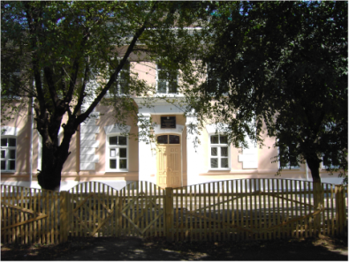
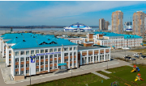
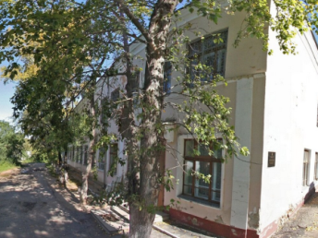
Сетевое взаимодействие по сопровождению одарённых детей
В рамках взаимодействия принимаем участие в мероприятиях КЦО:
Олимп-27
Конференция «Будущее Хабаровского края в надежных руках»
Цифровые каникулы
Конкурсы чтецов
Всероссийские конкурсы сочинений
Заключён договор
МБОУ ООШ № 53
КЦО
ХК ИРО г. Хабаровск

Slide 16
Модель работы с одарёнными и высокомотивированными детьми в МБОУ ООШ № 53

Slide 17
КАРТА ОДАРЁННОГО УЧАЩЕГОСЯ
1.Фамилия, имя, отчество учащегося: РУБАНОВА АНАСТАСИЯ АНДРЕЕВНА, 05.04.2007 года рождения
2.Состав семьи, ее структура: полная
3. Взаимоотношения в семье: доброжелательные, взаимопонимание
Наличие отклонений от норм поведения в семье: нет
4.Культурный уровень семьи: высокий культурный уровень
6.Воспитательный потенциал семьи : _________________________________________
7. Характер ребенка: коммуникативный
Качества личности (положительные, отрицательные):
положительные:_трудолюбие, уважение, внимательность, честь, благодарность
отрицательные: _______________________________________
8. Положение ребенка в коллективе: лидер
9.Учебная деятельность:
Успеваемость: отличница
мотивация обучения: высокая
посещаемость уроков:
познавательный интерес: высокий
10.Трудовая деятельность: наличие трудовых навыков
предпочитаемые виды труда: умственный
участие в трудовых делах: активно участвует
12.Получение дополнительного образования: детская школа искусств, изо

Slide 18
КРИТЕРИИ ОЦЕНИВАНИЯ:
1. Динамика качественных показателей олимпиадного движения разных уровней.
2. Рост интереса, числа участников и результатов исследовательской деятельности учащихся.
3. Повышение профессионального мастерства учителей, работающих с одарёнными детьми («портфолио» учителя-предметника).
4. Уровень социальной успешности выпускников

Slide 19
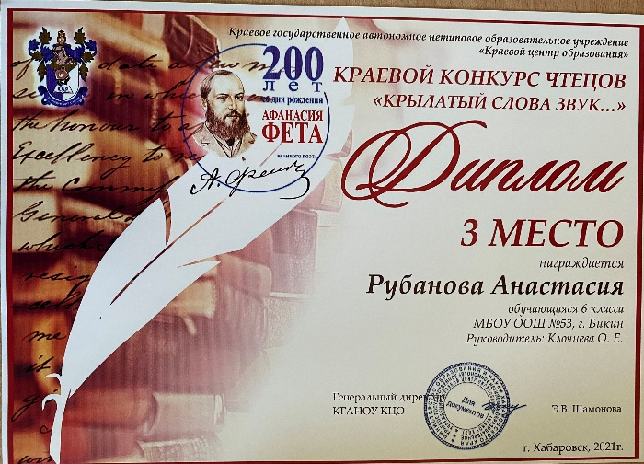
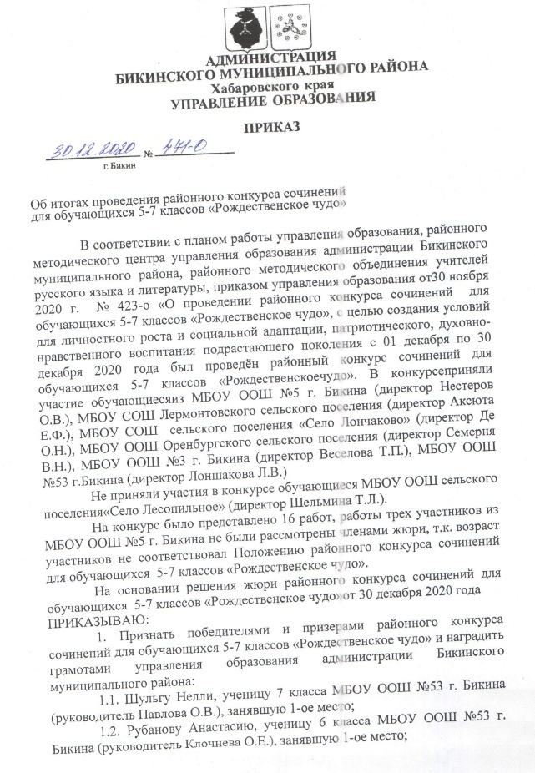
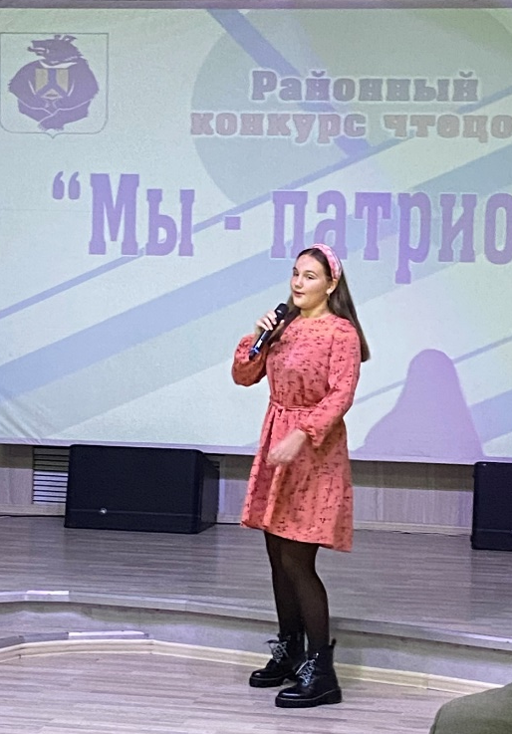
РЕЗУЛЬТАТЫ:

